Slide 1

Concepts des bases de données et langage SQL
Enseignant: SANOU Drissa
Niveau: Licence 1

Slide 2
Chapitre 2: Modèle relationnel
LES CONCEPTS
II. LES DÉPENDANCES FONCTIONNELLES
III. LES RÈGLES D'INTÉGRITÉ
IV. LES FORMES NORMALES

Slide 3
I. LES CONCEPTS
LE DOMAINE:
ensemble de valeurs atomiques d'un certain type sémantique
NOM_VILLE = { Nice, Paris, Rome }
les domaines sont les ensembles de valeurs possibles dans lesquels sont puisées les données
deux ensembles peuvent avoir les mêmes valeurs bien que sémantiquement distincts
NUM_ELV = { 1, 2, … , 2000 }
NUM_ANNEE = { 1, 2, … , 2000 }

Slide 4
LA RELATION:
sous ensemble du produit cartésien de plusieurs domaines
R ⊂ D1 × D2 × ... × Dn
D1, D2, ... , Dn sont les domaines de R n est le degré ou l’arité de R
Exemple:
Les domaines :
NOM_ELV = { dupont, durant }
PREN_ELV = { pierre, paul, jacques }
DATE_NAISS = {Date entre 1/1/1990 et 31/12/2020}
NOM_SPORT = { judo, tennis, foot }

Slide 5
La relation ELEVE
ELEVE ⊂ NOM_ELV × PREN_ELV × DATE_NAISS
ELEVE = { (dupont, pierre, 1/1/1992),(durant, jacques, 2/2/1994) }
La relation INSCRIPT
INSCRIPT ⊂ NOM_ELV × NOM_SPORT
INSCRIPT = { (dupont, judo), (dupont, foot),(durant, judo) }

Slide 6
LES N-UPLETS:
un élément d'une relation est un n-uplet de valeurs (tuple en anglais)
un n-uplet représente un fait
Exemple:
« Dupont pierre est un élève né le 1 janvier1992 »
« dupont est inscrit au judo »
DEFINITION PRÉDICATIVE D’UNE RELATION
Une relation peut être considérée comme un PRÉDICAT à n variables
Exemple:
est_inscrit (dupont, judo) ⇔ (dupont, judo) ∈ INSCRIPT

Slide 7
LES ATTRIBUTS:
Chaque composante d'une relation est un attribut.
Le nom donné à un attribut est porteur de sens.
Il est en général différent du nom de domaine.
Plusieurs attributs peuvent avoir le même domaine.
La relation TRAJET:
TRAJET ⊂ NOM_VILLE × NOM_VILLE
Dans laquelle la première composante représente la ville de départ VD, la deuxième composante la ville d’arrivée VA d’un trajet.

Slide 8
LE SCHÉMA D’UNE RELATION:
Le schéma d'une relation est défini par :
- le nom de la relation
la liste de ses attributs
on note : R (A1, A2, ... , An)
Exemple:
ELEVE (NOM, PRENOM, NAISS)
INSCRIPT (NOM_ELV, SPORT)
TRAJET (VD, VA)

Slide 9
Extension et Intension:
- l'extension d'une relation correspond à l'ensemble de ses éléments (n-uplets)
→ le terme RELATION désigne une extension
- l'intention d'une relation correspond à sa signification
→ le terme SCHÉMA DE RELATION désigne l'intention d'une relation

Slide 10
LE SCHÉMA D’UNE BDR:
Le schéma d'une base de données est défini par :
- l'ensemble des schémas des relations qui la composent
Notez la différence entre :
- le schéma de la BDR qui dit comment les données sont organisées dans la base
- l'ensemble des n-uplets de chaque relation, qui représentent les données stockées dans la base

Slide 11
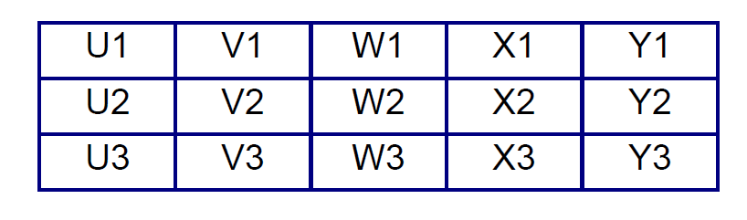
LA REPRÉSENTATION:
1 RELATION = 1 TABLE

Slide 12
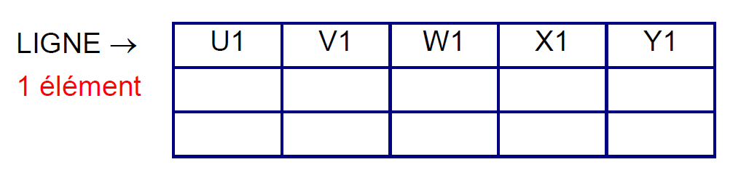
1 ÉLÉMENT ou n-uplet = 1 LIGNE

Slide 13
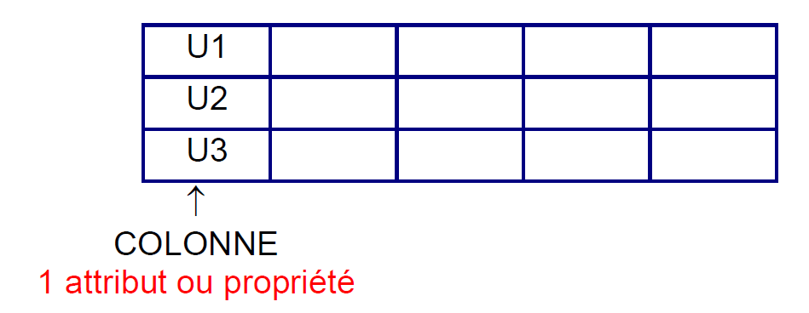
une relation est un ensemble ⇒ on ne peut pas avoir 2 lignes identiques
1 ATTRIBUT = 1 COLONNE

Slide 14
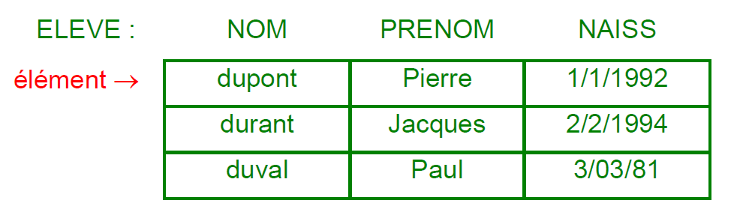
Exemples :
La relation ELEVE

Slide 15
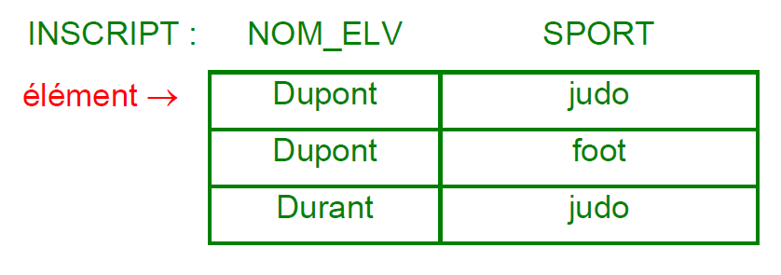
La relation INSCRIPT

Slide 16
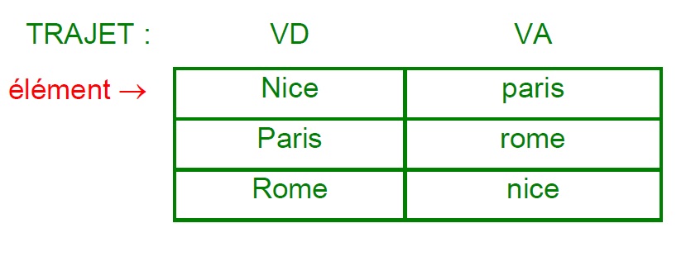
La relation TRAJET

Slide 17
II. LES DÉPENDANCES FONCTIONNELLES
Dépendance fonctionnelle:
Soit R(A1, A2, ...., An) un schéma de relation
Soit X et Y des sous ensembles de {A1,A2,...An)
On dit que Y dépend fonctionnellement de X (X->Y) si à
chaque valeur de X correspond une valeur unique de Y
on écrit : X → Y
on dit que : X détermine Y
Ex.:
PRODUIT (no_prod, nom, prixUHT)
no_prod → (nom, prixUHT)
NOTE (no_contrôle, no_élève, note)
(no_contrôle, no_élève) → note

Slide 18
Une dépendance fonctionnelle est une propriété sémantique, elle correspond à une contrainte supposée toujours vrai du monde réel.
D.F. élémentaire:
D.F. X -> A mais A est un attribut unique non inclus dans X et il n’existe pas de X’ inclus dans X tel que X’ -> A

Slide 19
La clé d’une relation:
attribut (ou groupe minimum d'attributs) qui détermine tous les autres
Ex.:
PRODUIT (no_prod, nom, prixUHT)
no_prod → (nom, prixUHT)
no_prod est une clé
Une clé détermine un n-uplet de façon unique
Pour trouver la clé d'une relation, il faut examiner attentivement les hypothèses sur le monde réel
Une relation peut posséder plusieurs clés, on les appelle clés candidates
Ex.:
dans la relation PRODUIT, nom est une clé candidate (à condition qu'il n'y ait jamais 2 produits de même nom)

Slide 20
Clé primaire:
choix d'une clé parmi les clés candidates
Clé étrangère ou clé secondaire:
attribut (ou groupe d'attributs) qui fait référence à la clé
primaire d'une autre relation
Ex.:
CATEG (no_cat, design, tva)
PRODUIT(no_prod, nom, marque, no_cat, prixUHT)
no_cat dans PRODUIT est
CLÉ ÉTRANGÈRE = CLÉ PRIMAIRE dans une autre relation une clé étrangère

Slide 21
III. LES RÈGLES D'INTÉGRITÉ
Les règles d'intégrité sont les assertions qui doivent être vérifiées par les données contenues dans une base,
Le modèle relationnel impose les contraintes structurelles suivantes :
INTÉGRITÉ DE DOMAINE
INTÉGRITÉ DE CLÉ
INTÉGRITÉ RÉFÉRENCIELLE
La gestion automatique des contraintes d’intégrité est l’un des outils les plus importants d’une base de données.
Elle justifie à elle seule l’usage d’un SGBD.

Slide 22
INTÉGRITÉ DE DOMAINE:
Les valeurs d'une colonne de relation doivent appartenir au domaine correspondant:
contrôle des valeurs des attributs
contrôle entre valeurs des attributs

Slide 23
INTÉGRITÉ DE CLÉ:
Les valeurs de clés primaires doivent être :
- uniques
- non NULL
• Unicité de clé
• Unicité des n-uplets
Valeur NULL
valeur conventionnelle pour représenter une information inconnue
dans toute extension possible d'une relation, il ne peut exister 2 n-uplets ayant même valeur pour les attributs clés
sinon 2 clés identiques détermineraient 2 lignes identiques (d'après la définition d’une clé), ce qui est absurde

Slide 24
INTÉGRITÉ RÉFÉRENCIELLE:
Les valeurs de clés étrangères sont 'NULL' ou sont des valeurs de la clé primaire auxquelles elles font référence
Relations dépendantes
LES DÉPENDANCES:
Liaisons de un à plusieurs exprimées par des attributs particuliers: clés étrangères ou clés secondaires
Les contraintes de référence ont un impact important pour les opérations de mises à jour, elles permettent d’éviter les anomalies de mises à jour
Exemple :
CLIENT (no_client, nom, adresse)
ACHAT (no_produit, no_client, date, qte)
Clé étrangère no_client dans ACHAT

Slide 25
IV. LES FORMES NORMALES
La théorie de la normalisation:
elle met en évidence les relations « indésirables »
elle définit les critères des relations « désirables » appelées formes normales
Propriétés indésirables des relations:
- Redondances
- Valeurs NULL
elle définit le processus de normalisation permettant de décomposer une relation non normalisée en un ensemble équivalent de relations normalisées

Slide 26
La décomposition:
Objectif:
décomposer les relations du schéma relationnel sans perte d’informations;
obtenir des relations canoniques ou de base du monde réel;
aboutir au schéma relationnel normalisé.
Le schéma de départ est le schéma universel de la base.
Par raffinement successifs ont obtient des sous relations sans perte d’informations et qui ne seront pas affectées lors des mises à jour (non redondance)

Slide 27
Les formes normales:
5 FN, les critères sont de plus en plus restrictifs
FNj ⇒ FNi ( j > i )
Notion intuitive de FN:
une « bonne relation » peut être considérée comme une fonction de la clé primaire vers les attributs restants.
1ère Forme Normale 1FN:
Une relation est en 1FN si tout attribut est atomique (non décomposable)

Slide 28
Contre-exemple
ELEVE (no_elv, nom, prenom, liste_notes)
Un attribut ne peut pas être un ensemble de valeurs
Décomposition
ELEVE (no_elv, nom, prenom)
NOTE (no_elv, no_matiere, note)

Slide 29
2ème Forme Normale 2FN
Une relation est en 2FN si:
elle est en 1FN
si tout attribut n’appartenant pas à la clé ne dépend pas d’une partie de la clé
C’est la phase d’identification des clés
Cette étape évite certaines redondances
Tout attribut doit dépendre fonctionnellement de la totalité de la clé

Slide 30
Contre-exemple
une relation en 1FN qui n'est pas en 2FN
COMMANDE (date, no_cli, no_pro, qte, prixUHT)
elle n'est pas en 2FN car la clé = (date, no_cli,no_pro), et le prixUHT ne dépend que de no_pro
Décomposition
COMMANDE (date, no_cli, no_pro, qte)
PRODUIT (no_pro, prixUHT)

Slide 31
3ème Forme Normale 3FN
Une relation est en 3FN si
- elle est en 2FN
- si tout attribut n’appartenant pas à la clé ne dépend pas d’un attribut non clé
Ceci correspond à la non transitivité des D.F. ce qui évite les redondances.
En 3FN une relation préserve les D.F. et est sans perte.

Slide 32
Contre-exemple
une relation en 2FN qui n'est pas en 3FN
VOITURE (matricule, marque, modèle, puissance)
on vérifie qu'elle est en 2FN ;
elle n'est pas en 3FN car la clé = matricule, et la puissance dépend de (marque, modèle)
Décomposition
VOITURE (matricule, marque, modèle)
MODELE (marque, modèle, puissance)

Slide 33
3ème Forme Normale de BOYCE-CODD BCNF
Une relation est en BCFN :
- elle est en 1FN et
- ssi les seules D.F. élémentaires sont celles dans
lesquelles une clé détermine un attribut.
BCNF signifie que l'on ne peut pas avoir un attribut (ou groupe d'attributs) déterminant un autre attribut et
distinct de la clé Ceci évite les redondances dans l’extension de la relation: mêmes valeurs pour certains attributs de nuplets Différents
BCNF est plus fin que FN3 : BCNF ⇒ FN3

Slide 34
Contre-exemple
une relation en 3FN qui n'est pas BCNF
CODEPOSTAL (ville, rue, code)
on vérifie qu'elle est FN3, elle n'est pas BCNF car la clé = (ville,rue) (ou (code, ville) ou (code, rue)), et code → ville

Slide 35
Exercice 1:
Rappel énoncé: En quelle forme normale est la relation suivante (auto-explicative), qui concerne les employés d’une société implantée sur plusieurs bâtiments.
EMPLOYES (NUME, NOM, SALAIRE, DEPARTEMENT, BATIMENT) Sachant qu’un employé travaille dans un département donné, et qu’aucun département ne possède des locaux dans plusieurs bâtiments. Mettre en 3F le cas échéant.
NB: Déterminer les DFs d'abord.

Slide 36
Exercice 2:
Rappel énoncé: Une base de données pour une petite clinique privée a les données suivantes:
NIP : désigne n° d'inscription pharmacie associé à un patient. Chaque patient à un numéro inscription à la pharmacie de la clinique pour ses médicaments Patient : le nom de famille d’un patient admis à la clinique (supposés tous distinct)
Docteur : le nom de docteur travaillant à la clinique Médicament : le nom de marque d’un médicament
Qte : la quantité d’un médicament prescrite à un patient et les 4

Slide 37
Dfs : (1) NIP → Patient
(2) Patient → Docteur
(3) NIP, Médicament → Docteur
(4) Patient, Médicament → Qté
Montrer que la DF (3) est redondante (déductible des autres DFs ) a. En déduire un schéma de base de données en 3FN pour cette clinique.

Slide 38
Exercice 3:
Rappel énoncé: La relation suivante décrit des commandes faites par des clients, avec les produits et quantités commandés par client. Commandes (NumCom, DateCom, NumCli, AdrCli, NumProd, Prix, Qte)
a. Quelle est la clé de cette relation ?
b. En quelle forme normale elle est ?
c. La mettre en 3FN le cas échéant.

Slide 39
Exercice 4:
Rappel énoncé: Soit la relation Departement (Mle-Etud, Note, Classe, Cours, Module, No-Ens, Nom-Ens, Nom-Etud, Nb-h) avec les DFs :
1. Mle-Etud → Nom-Etud, Classe
2. No-Ens → Nom-Ens
3. Cours → Module
4. Cours, Module → Nb-h
5. Classe, Cours, Module → No-Ens, Nom-Ens
6. Mle-Etud, Cours, Module → Note
a. Expliquer chaque DF.
b. Eliminer les DFs redondantes.
c. Normalier la relation en 3FN.
Indication: Montrer que si A → B et A, B → C alors A → C (donc A → B, C par groupement) Utiliser ce résultat pour la question b).

Slide 40
Exercice 5:
Rappel énoncé: La relation: Projection (NoFilm, TitreFilm, DuréeFilm, NoSalle, CapacitéSalle, TypePlace, PrixPlace, DateProjection, HeureDeb) exprime que le film NoFilm intitulé TitreFilm dure dureeFilm heures et est projeté dans la salle NoSalle ayant une capacité Capacité places. Le film est projeté à la date DateProjection à HeureDeb heures.Deux films peuvent avoir le même titre. Le prix de la place est fonction de son type. En déduire un schéma de relations en 3FN.

